Slide 1
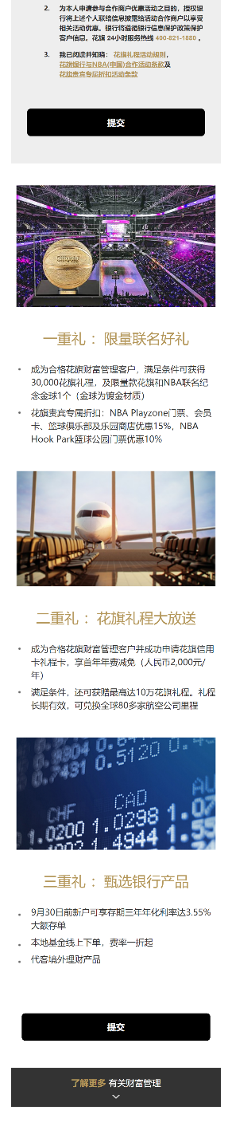
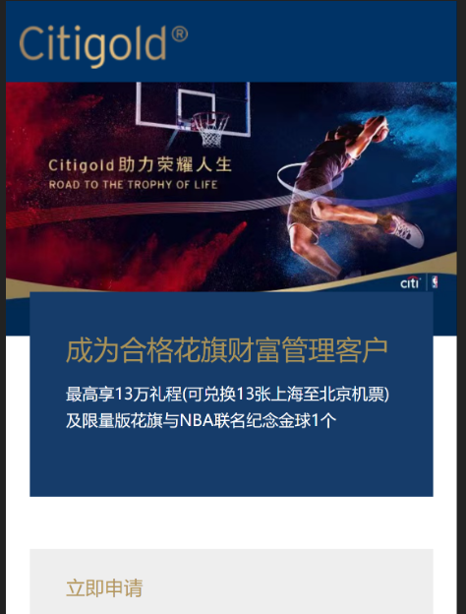




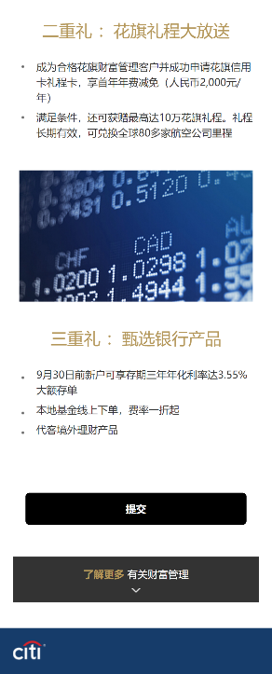
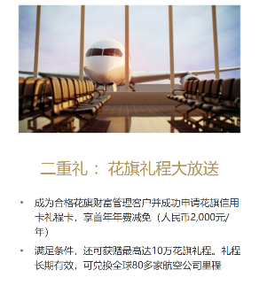

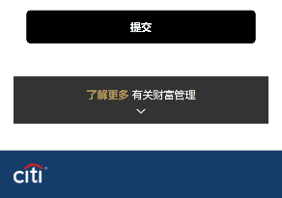
1
https://www.citibank.com.cn/sim/land/banking/OnlineAppointment.html?code=RSNJ2
在code=RSNJ2基础上克隆一个页面，内容跟RSNJ2一模一样，但是将URL改成code=DINJ2
一重礼：礼券金球成双送
成为合格花旗财富管理客户*，且连续满足合格账户标准达4个月，即可获得：
2,000元京东礼券
限量版花旗和NBA联名纪念金球1个
（金球为镀金材质）
*指账户总额达人民币100万 详细说明
成为合格花旗财富管理客户满足条件可获：
花旗和NBA联名纪念金球1个（金球为镀金材质）
30,000花旗礼程
新户享2,000元京东礼券
最高还可获100,000花旗礼程
赢限量版花旗与NBA联名纪念金球1个
满足一重礼要求后，再满足以下条件即可获得二重礼：
开户后四个月内成功申请花旗信用卡(里程卡或至享卡)，并完成一笔消费即可获得
自开户后第一个月起， 连续满足合格账户标准且完成第一笔消费，每三个月可获得10,000花旗礼程
二重礼：10万花旗礼程
首年年费减免（人民币2,000元/年）
累计最高可得100,000花旗礼程
四重礼： 贵宾专属权益
精英理财团队专业的服务
全球银联ATM免费取现
NBA助力花旗贵宾专属折扣：
全方位出行礼遇，助您优雅出行
NBA Playzone：门票、会员卡、篮球俱乐部及乐园商店优惠15%
NBA Hook Park篮球公园：门票优惠10%

Slide 2
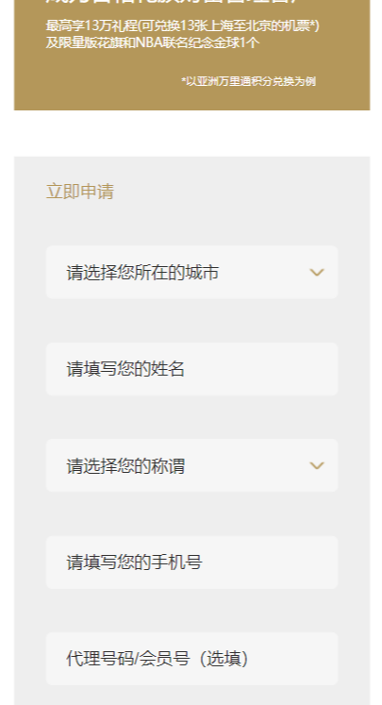

2
3
https://www.citibank.com.cn/sim/land/banking/OnlineAppointment.html?code=RSNJ2
code=RSNJ2页面需要添加一栏填写字段：代理号码/会员号（选填）
https://www.citibank.com.cn/sim/land/banking/OnlineAppointment.html?code=RSNBA
在code=RSNBA基础上克隆一个页面，内容跟RSNBA一模一样，但是将URL改成code=DINBA，然后去掉：代理号码/会员号（选填）
新户享2,000元京东礼券
最高还可获100,000花旗礼程
赢限量版花旗与NBA联名纪念金球1个

